Slide 1
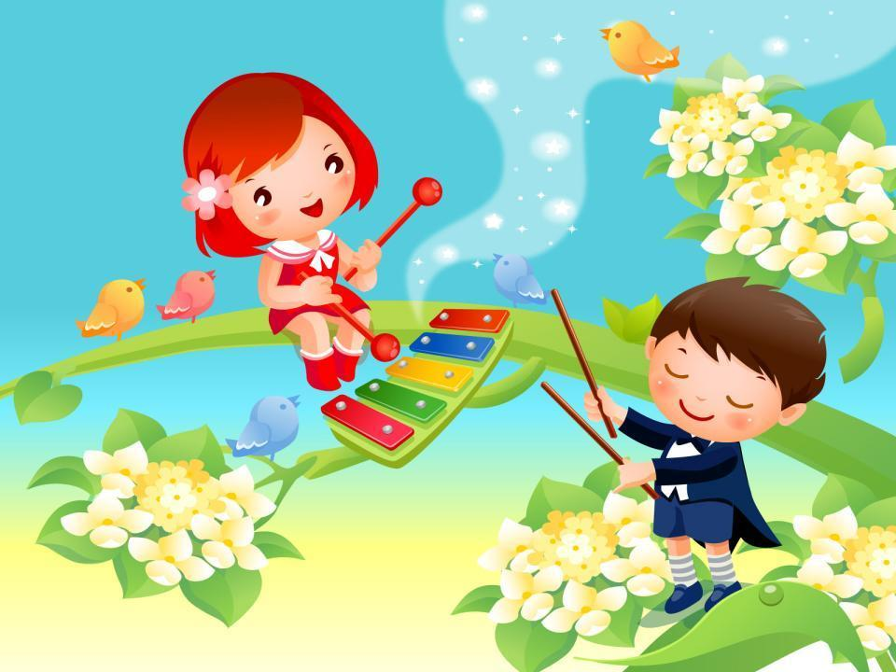
Музыкально-эстетическое
развитие
дошкольников

Slide 2

Эстетическое воспитание
личность
эстетическое развитие
восприятие
суждение
правильного
понимания
прекрасного в
действительности
и в искусстве
вкусы
чувства
сознание

Slide 3
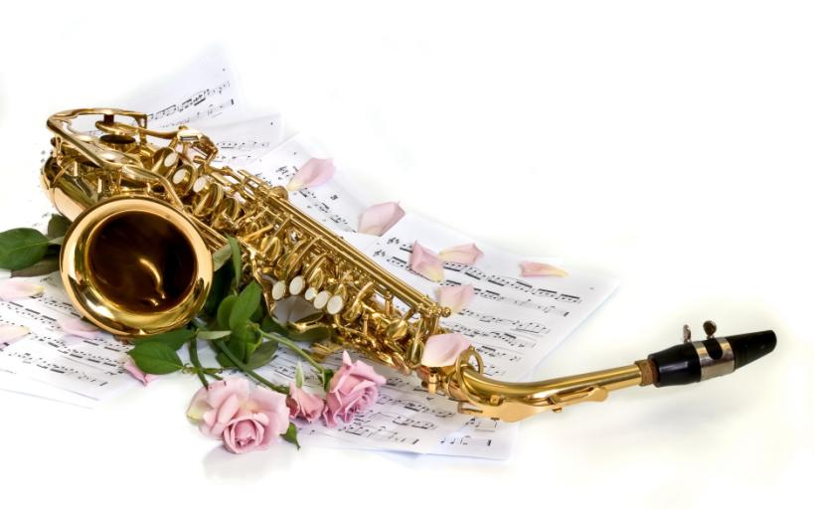
Эстетическое воспитание
оценок
отзывчивости
Формирование
чувств
понятий
гармоническому развитию
детей

Slide 4

одна из
богатейших и
действенных средств
воспитания
обладает
большой силой
эмоционального
воздействия
Музыка
воспитывает
чувства
формирует
вкусы

Slide 5

Музыка начинает звучать с утренней зарядки,
создавая радостное, бодрое настроение у детей,
активизируя, повышая их жизненный тонус.
В теплое и
сухое время
года песня
должна
исполняться на
прогулках, в
хороводных играх,
создавая общность
переживаний, приподнятость настроения

Slide 6

Музыкальное развитие
Основная цель:
развитие музыкальности детей и их способности эмоционально воспринимать музыку
Задачи воспитательно-образовательной работы
1. Развитие музыкально-
художественной деятельности.
2. Приобщение к музыкальному
искусству.
3. Развитие воображения и
творческой активности.

Slide 7

Направления
образовательной
работы
Музыкально-
ритмические
движения
Игра на детских
музыкальных
инструментах
Развитие
творчества: песенного,
музыкально- игрового,
танцевального
Слушание
Пение

Slide 8
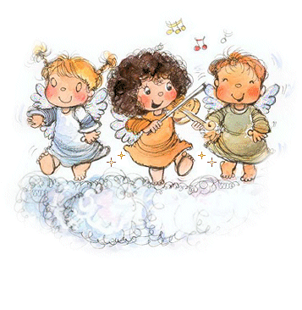
Методы музыкального развития
-Наглядный: сопровождение музыкального ряда
изобразительным, показ движений.
Словесный: беседы о различных музыкальных
жанрах .
Словесно- слуховой: пение.
Практический: разучивание
песен, танцев, воспроизведение
мелодий.
Слуховой: слушание музыки.
- Игровой: музыкальные игры.

Slide 9
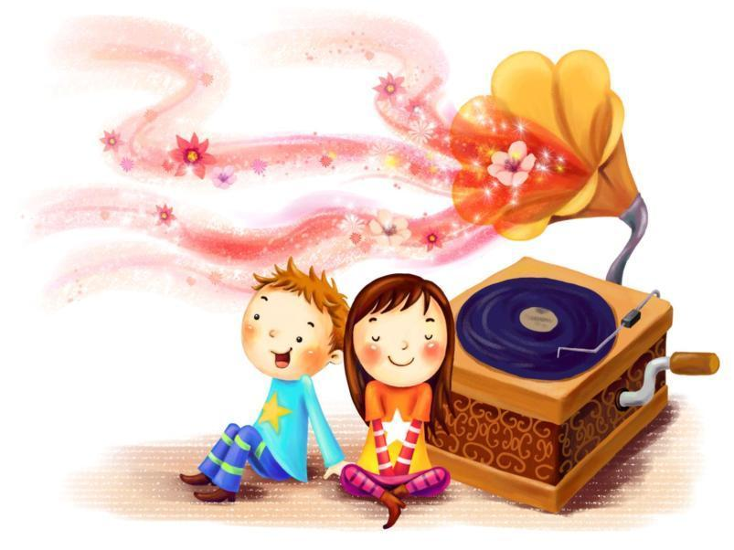
«СЛУШАНИЕ»
- ознакомление с музыкальными произведениями, их запоминание, накопление музыкальных впечатлений;
- развитие музыкальных способностей и навыков культурного слушания музыки;
- развитие способности различать
характер песен,
инструментальных пьес,
средств их выразительности;
формирование
музыкального вкуса;
- развитие способности
эмоционально
воспринимать
музыку.

Slide 10
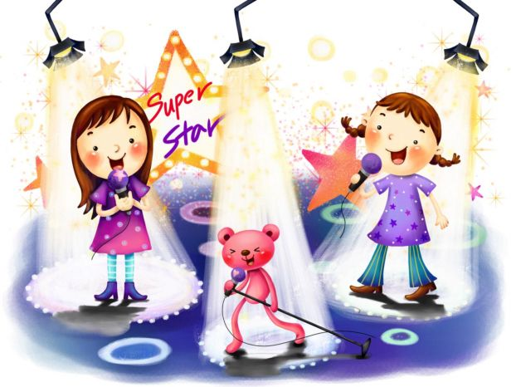
«ПЕНИЕ»
- формирование у
детей певческих умений
и навыков;
- обучение детей
исполнению песен на
занятиях и в быту,
с помощью
воспитателя и
самостоятельно,
с сопровождением и без сопровождения инструмента;
- развитие музыкального слуха, т.е. различение интонационно точного и неточного пения, звуков по высоте, длительности, слушание себя при пении и исправление своих ошибок -развитие певческого голоса, укрепление и расширение его диапазона.

Slide 11
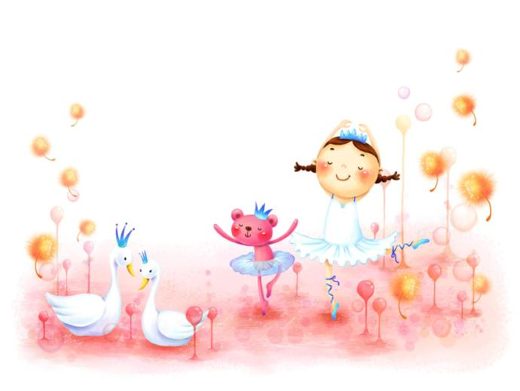
«МУЗЫКАЛЬНО-РИТМИЧЕСКИЕ ДВИЖЕНИЯ»
- развитие музыкального восприятия, музыкально-ритмического чувства и в связи с этим ритмичности движений;
- обучение детей согласованию движений с характером музыкального произведения, наиболее яркими средствами музыкальной выразительности, развитие пространственных и временных ориентировок ;
- обучение детей музыкально-
ритмическим умениям и навыкам
через игры, пляски и
упражнения;
развитие
художественно-
творческих способностей.

Slide 12
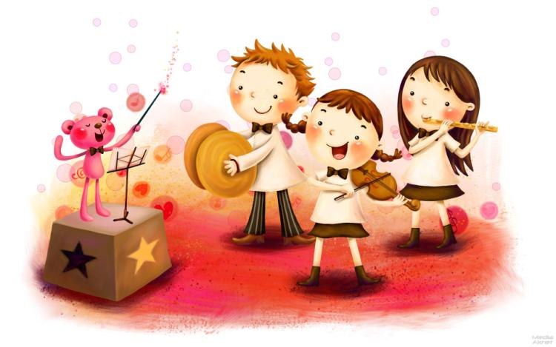
«ИГРА НА ДЕТСКИХ МУЗЫКАЛЬНЫХ ИНСТРУМЕНТАХ»
- совершенствование эстетического восприятия и чувства
ребенка;
- становление и развитие волевых качеств: выдержка,
настойчивость, целеустремленность, усидчивость;
- развитие сосредоточенности, памяти, фантазии,
творческих способностей, музыкального вкуса;
- знакомство с детскими
музыкальными инструментами и
обучение детей
игре на них;
развитие
координации
музыкального
мышления и
двигательных функций организма.

Slide 13
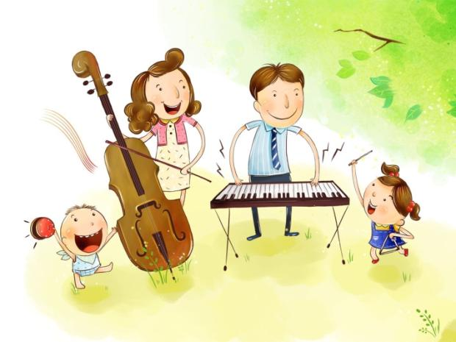
«ТВОРЧЕСТВО»:
песенное, музыкально-игровое, танцевальное; импровизация на детских музыкальных инструментах
- развивать способность творческого воображения при восприятии музыки;
- способствовать активизации фантазии ребенка, стремлению к достижению самостоятельно поставленной задачи, к
поискам форм для
воплощения своего замысла;
развивать способность
к песенному, музыкально-
игровому,
танцевальному
творчеству, к импровизации на инструментах .

Slide 14
Музыкальное развитие: формы
Фронтальные
музыкальные
занятия
Музыка на
других
занятиях
Индивидуальные
музыкальные
занятия
Праздники
и развлечения
Совместная
деятельность
взрослых и детей
Игровая
музыкальная
деятельность
-Комплексные
-Тематические
-Традиционные
-Творческие
занятия
Развитие слуха и
голоса
Упражнения в
освоении танцевальных
движений
- Обучение игре на
детских
музыкальных
инструментах
-Театрализованные
музыкальные игры
-Музыкально- дидактические
игры
-Игры с пением Ритмические
игры
-Театрализованная
деятельность
-Оркестры
-Ансамбли

Slide 15
Формы работы по музыкальному развитию
Режимные моменты | Совместная деятельность педагога с детьми | Самостоятельная деятельность детей | Совместная деятельность с семьей
Формы организации детей
Индивидуальные Подгрупповые | Групповые Подгрупповые Индивидуальные | Индивидуальные Подгрупповые | Групповые Подгрупповые
- на музыкальных занятиях; - на других занятиях - во время прогулки - в сюжетно- ролевых играх - на праздниках и развлечениях | -Занятия -Праздники, развлечения, досуг -Музыка в повседневной жизни: -Театрализованная деятельность -Игры с элементами аккомпанемента -Празднование дней рождения - оркестры, ансамбли | - Импровизация на инструментах -Музыкально-дидактические игры -Игры-драматизации -Аккомпанемент в пении, танце и др. -Детский ансамбль, оркестр Игры в «концерт», «спектакль», «музыкальные занятия», «оркестр». -Подбор на инструментах знакомых мелодий и сочинения новых | - Открытые музыкальные занятия для родителей -Посещения детских музыкальных театров - Досуги

Slide 16
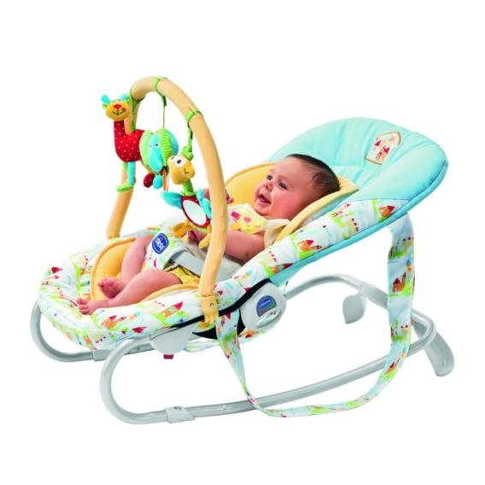
Первый год жизни
Задачи образовательной деятельности:
Доставлять радость музыкой, пением,
движением под музыку и
музыкальной игрой.
2. Развивать эмоциональную
отзывчивость на музыку.
3. Формировать устойчивость
слухового внимания, способность
прислушиваться к музыке, слушать ее.

Slide 17
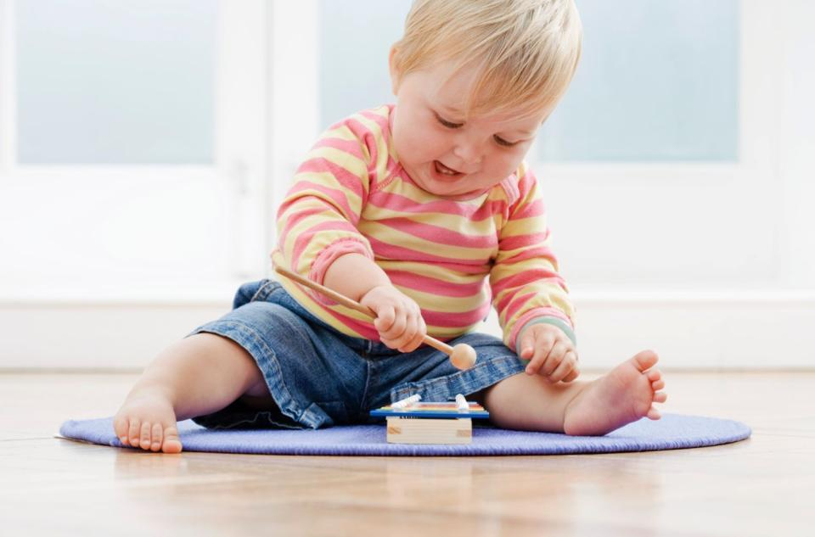
Второй год жизни
Задачи
образовательной
Деятельности:
Развивать умение
прислушиваться к
словам песен,
воспроизводить
звукоподражания и
простейшие
интонации.
2. Учить выполнять под музыку игровые и плясовые движения,
соответствующие словам песен и характеру музыки.

Slide 18
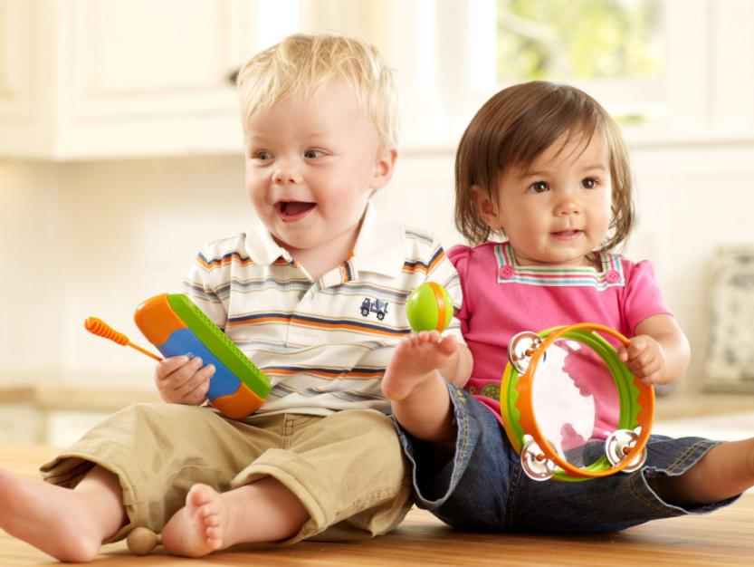
Третий год жизни
Задачи образовательной деятельности:
Развивать умение
вслушиваться в музыку,
различать контрастные
особенности звучания.
2. Побуждать к
подпеванию и пению.
3. Развивать
умение
связывать
движение
с музыкой.

Slide 19
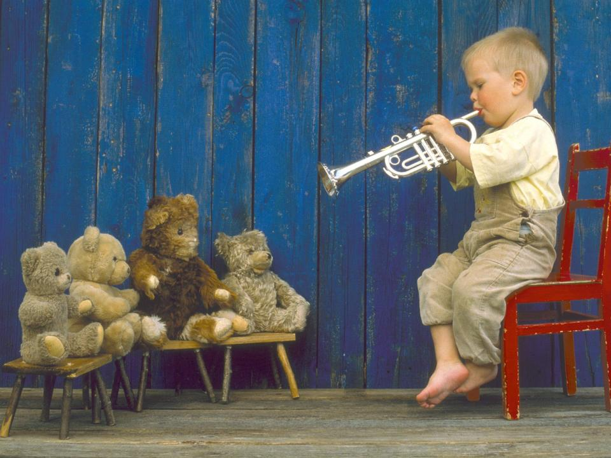
Четвертый год жизни
Задачи образовательной
Деятельности:
Воспитывать у детей слуховую
сосредоточенность и эмоциональную
отзывчивость на музыку.
2. Поддерживать детское экспериментирование
с немузыкальными
(шумовыми,
природными)
и музыкальными
звуками и исследования
качеств музыкального звука: высоты, длительности, динамики,
тембра.
3. Активизировать слуховую восприимчивость младших
дошкольников.

Slide 20
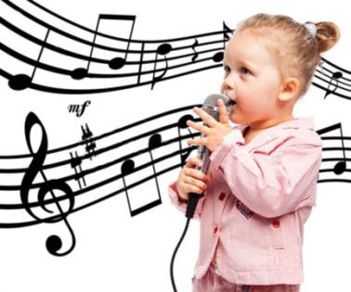
Пятый год жизни
Задачи образовательной
Деятельности:
Воспитывать слушательскую культуру
детей, развивать умения понимать и
интерпретировать выразительные средства музыки.
2. Развивать умения общаться и сообщать о себе, своем
настроении с помощью музыки.
3. Развивать музыкальный слух - интонационный, мелодический,
гармонический, ладовый; обучать элементарной музыкальной грамоте.
4. Развивать координацию слуха и голоса, формировать начальные
певческие навыки.
5. Способствовать освоению детьми приемов игры на детских музыкальных
инструментах.
6. Способствовать освоению элементов танца и ритмопластики для
создания музыкальных двигательных образов в играх и драматизациях.
7. Стимулировать желание ребенка самостоятельно заниматься
музыкальной деятельностью.

Slide 21
Шестой год жизни
Задачи образовательной деятельности:
Обогащать слуховой опыт детей при знакомстве с основными
жанрами музыки.
2. Накапливать представления о жизни и творчестве некоторых
композиторов.
3. Обучать детей анализу средств музыкальной выразительности.
4. Развивать умения творческой интерпретации музыки разными
средствами художественной выразительности.
5. Развивать певческие умения.
6. Стимулировать освоение умений игрового музицирования.
7. Стимулировать самостоятельную деятельность детей по
импровизации танцев, игр, оркестровок.
8. Развивать умения сотрудничества в коллективной
музыкальной деятельности.

Slide 22
Седьмой год жизни
Задачи образовательной деятельности:
Обогащать слуховой опыт у детей при знакомстве с основными
жанрами, стилями и направлениями в музыке.
2. Накапливать представления о жизни и творчестве русских и
зарубежных композиторов.
3. Обучать детей анализу, сравнению и сопоставлению при
разборе музыкальных форм и средств музыкальной
выразительности.
4. Развивать умения творческой интерпретации музыки разными
средствами художественной выразительности.
5. Развивать умения чистоты интонирования в пении.
6. Помогать осваивать навыки ритмического многоголосья
посредством игрового музицирования.
7. Стимулировать самостоятельную деятельность детей по
сочинению танцев, игр, оркестровок.

